Slide 1
Fachschaftsrat
Informatik/Mathematik
Notes:
QR-Scanner

Slide 2
Vorstellung – Wer sind wir?
Studentisches Gremium der Fakultät
Von Studenten für Studenten
Derzeit 25 Mitglieder, 10 stimmenberechtigt

Slide 3
Vorstellung – Was machen wir?
Unterstützung bei Fragen zur Prüfungs- und Studienordnung
Vermittlung zwischen Studenten und Professoren
Unterstützung/Beratung der Fakultät
Organisation von Vorträgen und Veranstaltungen
LaTex-Kurs
C-Programmierung für Anfänger
Weihnachtsfeier
Grillen

Slide 4
Mentoren des Fachschaftsrats
Wirtschaftsinformatik
Paul Patolla paul.patolla@htw.dresden.de
Susanne Kreitschmann susanne.kreitschmann@htw-dresden.de
Medieninformatik
Christian Olszowa christian.olszowa@htw.dresden.de
Allgemeine Informatik
Kevin Holz kevin.holz@htw-dresden.de
Master Angewandte Informatik
Fabian Rößler fabian.roessler@htw-dresden.de

Slide 5
Wissenswertes – Studentenausweis
Identifikationsausweis zu Prüfungen und Wahlen
Bibliotheksausweis
Zugangskarte
Gebäude der HTW Dresden
Parkplatz der HTW Dresden
Fahrkarte (Nahverkehr, Regionalzüge)
=> Bei Verlust 10,00 EUR Gebühr

Slide 6
Wissenswertes – Nummern
Bibliotheksnummer
Format: sXXXXX
Euer zentraler Benutzername an der HTW Dresden
OPAL Anmeldung
QIS Anmeldung
Matrikelnummer
Format: XXXXX
Prüfungsnummer (Notenveröffentlichung, Verwaltungsnummer)
Nicht öffentlich zusammen mit Namen angeben!

Slide 7
Wissenswertes – Stundenplan
Stundenplan unterteilt in 2 Blöcke
Ungerade Woche: KW-Nummer mod 2 = 1
Gerade Woche: KW-Nummer mod 2 = 0
Erste Woche (08.10.):
Englisch/Übungen/Praktika eventuell noch nicht
Laboreinweisung
=> Hinweise in Mails/OPAL/Vorlesung beachten!

Slide 8
Wissenswertes – E-Mail
Fakultätsadresse
Mail: sXXXXX@informatik.htw-dresden.de
Webadresse: https://mail.informatik.htw-dresden.de
Benutzername: s-Nummer (sxxxxx)
Kennwort: euer Kennwort zur s-Nummer
Hochschuladresse
Mail: sXXXXX@htw-dresden.de
Webadresse: https://groupware.htw-dresden.de
Benutzername: s-Nummer (sxxxxx)
Kennwort: euer Kennwort zur s-Nummer
Unser Tipp: täglich abrufen!

Slide 9
Wissenswertes – Zugänge
VPN
Samba Laufwerk
Remote Desktop Connection(VPN notwendig!)
Webadresse: 141.56.2.56
SSH/SFTP
ilux150-Server
Webadresse: ilux150.informatik.htw-dresden.de
Benutzername: s-Nummer (sxxxxx)
Passwort: euer Passwort zur s-Nummer
Rob RZ (VPN notwendig!)
Webadresse: rob.rz.htw-dresden.de
Benutzername: s-Nummer (sxxxxx)
Passwort: euer Passwort zur s-Nummer

Slide 10
Wissenswertes – Nützliche Tools
Visual Studio
Eclipse IDE (Java)
Notepad++
Adobe Photoshop (Medieninformatiker)
mRemoteNG
OneNote / Evernote
Windows Bash-Subsystem (aktivierbar über „Features hinzufügen“)

Slide 11
Wissenswertes – Links
Notenportal QIS
OPAL
Stunden- und Raumplan
Ordnungen/Satzungen an der HTW
Sächsisches Hochschulfreiheitsgesetz
Fachschaftsrat Informatik/Mathematik – Homepage
StuRa HTW Dresden
Microsoft Imagine
Amazon Prime Student
Campus Sachsen (Office 365)
HUP Microsoft (Office 2016 Pro Plus)
notebooksbilliger.de Campusprogramm
SZ Bike (1 Stunde kostenlos am Tag)

Slide 12
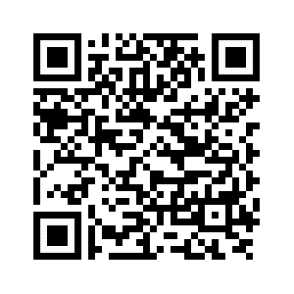
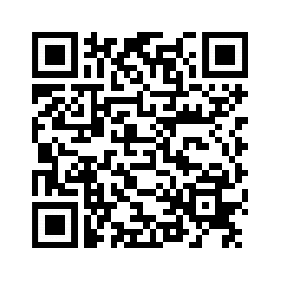
Wissenswertes – HTW Dresden App
Android: HTW Dresden App
iOS: HTW Dresden App

Slide 13
Tipps zum Studium
Besucht eure Lehrveranstaltungen
Stellt Fragen, falls ihr etwas nicht versteht
Nehmt an den Praktika/Übungen teil
Nutzt auch fakultative Veranstaltungen (Tutorien!)
Schiebt Belege nicht bis zur letzten Minute auf
Schiebt keine Prüfungen
Helft euch gegenseitig
Habt Spaß!

Slide 14
Einrichtung WLAN „eduroam“

Slide 15
Einrichtung WLAN für Android
Download Zertifikat (Deutsche Telekom Root CA 2) und Installation
Im WLAN-Menü „Netzwerk hinzufügen“
Netzwerkname: eduroam
EAP-Methode: PEAP
Phase 2-Authentifizierung: MS-CHAP v2
CA-Zertifikat: Auswählen und Zertifikat suchen
Identität: sXXXXX@htw-dresden.de
Anonyme Identität: anonymous@htw-dresden.de
Passwort: euer Passwort zur s-Nummer

Slide 16
Einrichtung WLAN für iOS
In den WLAN-Einstellungen „Anderes…“ wählen
Name: eduroam
Sicherheit: Firmenweiter WPA2
Benutzername: s74012
Passwort: euer Passwort zur s-Nummer
„Verbinden“ drücken

Slide 17
Einrichtung WLAN für Windows
Im WLAN-Menü „Neue Verbindung oder neues Netzwerk hinzufügen“
„Manuell mit einem Drahtlosnetzwerk verbinden“ wählen
Netzwerkname: eduroam
Sicherheitstyp: WPA2-Enterprise
„Verbindungseinstellungen ändern“ wählen
In Reiter „Sicherheit“ wechseln
Netzwerkauthentifizierung: Microsoft: Geschütztes EAP (PEAP)
„Eigenschaften“ drücken
Verbindung mit folgendem Server aufbauen: radius.htw-dresden.de
Vertrauenswürdige Stammzertifizierungsstelle: Deutsche Telekom Root CA 2
Authentifizierungsmethode: EAP-MSCHAP v2
Identitätsschutz aktivieren: anonymous
Einrichtung abgeschlossen

Slide 18
Mitwirken - Passiv
Teilnahme an den Lehrevaluationen
Teilnahme an den Wahlen
Gebt den Professoren Hinweise zu ihren Folien/Vorlesungen
Unterstützt euch gegenseitig

Slide 19
Mitwirken - Aktiv
Besucht uns während der Gremienblockzeit oder beim Grillen
Werdet Mitglied eines Hochschulgremiums
Fachschaftsrat
StuRa
Fakultätsrat
Senat
Etc. etc.

Slide 20
Mitwirken - Studentenschaft
StuRa
FSR B/A
FSR ET
FSR I/M
FSR Geo
FSR Design
FSR LaUCh
FSR MB
FSR WiWi
8 Fachschaftsräte (FSR)
Aufgaben auf jeweiliger Fakultätsebene
1 Studentenrat (StuRa)
Aufgaben fakultätsübergreifend

Slide 21
Mitwirken - Hochschule
Fakultätsebene:
Fakultätsrat
Studienkommission
Prüfungsausschuss
Hochschulweit
Senat
Erweiterter Senat

Slide 22
Unser Kontakt
Fachschaftsrat Informatik/Mathematik
A-Gebäude
Raum A001 (Keller)
fsr.informatik@htw-dresden.de
----------------------------------------
Bei Problemen oder Fragen zum Studium ist euer Mentor der beste Ansprechpartner

Slide 23
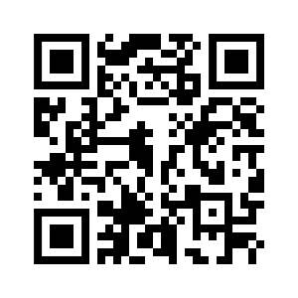
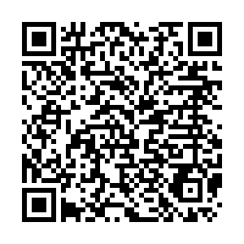
Social Media for everyone
Facebook
Homepage

Slide 24
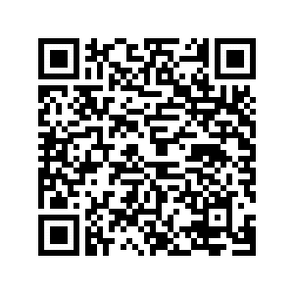
ESE 2018 Ablaufplan
https://stura.htw-dresden.de/stura/ref/qm/erstis/ese/2018/dokumente/ablaufplan-ese-2018

